Slide 1
Název | Božena Němcová: Babička
Předmět, ročník | Český jazyk a literatura, tercie
Tematická oblast | Vybraní autoři české a světové literatury z Čítanky 8 pro základní školy a víceletá gymnázia.
Anotace | Prezentace o životě a díle B. Němcové. Doplňkové materiály k Čítance 8 pro základní školy a víceletá gymnázia nakl. Fraus, 2005.
Klíčová slova | Němcová, život, dílo
Autor | Mgr. Andrea Kaňáková
Datum | 9. 5. 2013
Škola | Gymnázium Jana Opletala, Litovel, Opletalova 189
Projekt | EU peníze středním školám, reg. č.: CZ.1.07/1.5.00/34.0221

Slide 2
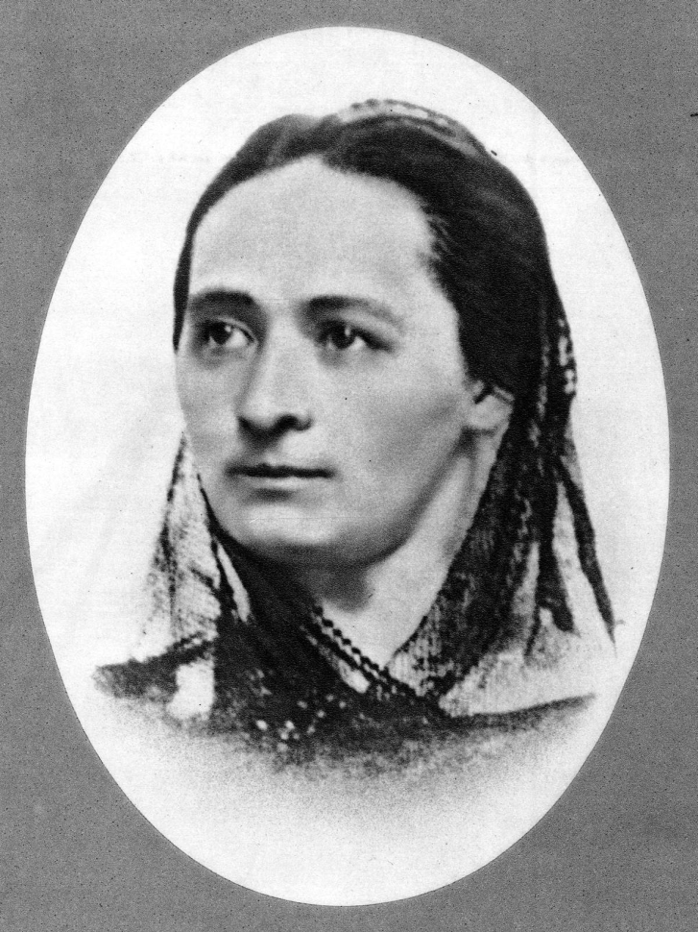
Božena Němcová
1820-1862

Slide 3
Základní životopisné údaje
narozena 4. února 1820 ve Vídni
zemřela 21. ledna 1862 v Praze
rozená Barbora Panklová
spisovatelka, sběratelka lidové slovesnosti
autorka jedné z nejznámějších knih české literatury - Babička

Slide 4
Přehled děl
Povídky a další kratší prózy
Divá Bára (1856)
Dobrý člověk (1858)
Karla (1855)
Národní báchorky a pověsti (1845-47)
Pan učitel (1860) – poslední dokončená povídka
Větší prózy
Babička (1855)
Pohorská vesnice (1855)
V zámku a v podzámčí (1858)

Slide 5
Znaky tvorby B. Němcové
tvorba na pomezí romantismu a realismu (zobrazení sociálních rozdílů)
snaha o harmonizaci skutečnosti –
sociální napětí končí smírem
bohatí si uvědomí své sobectví a proměňují se k lepšímu
přátelství lidí z různých sociálních vrstev

Slide 6
Babička
Světově proslulé dílo napsané po smrti syna Hynka (spisovatelka v psaní tohoto díla patrně hledala útěchu).
Popisuje zde vzpomínky na šťastné dětství prožité v ratibořickém údolí.
Ústřední postavou díla je babička (Marie Magdaléna Novotná) – silně zidealizovaná, stala se symbolem dobra a lásky. Svojí morální hodnotou výrazně převyšuje ostatní lidi, a to ze všech vrstev.
Kniha začíná příjezdem babičky na Staré Bělidlo, další kapitoly popisují život na samotě a obyvatele ratibořického údolí.
Většina postav - včetně kněžny (vévodkyně) ze Zaháně, která je také výrazně zidealizovaná - je historicky doložena.
Dílo vyznívá optimisticky, a to i přes babiččinu smrt.
Objevuje se tu i postava, která do kompozice díla víceméně nezapadá – šílená Viktorka.
Další postavou je mladá komtesa Hortenzie, která jako by zajišťovala určitou realitu světa v tomto díle.
Němcová dala tomuto svému nejslavnějšímu dílu, přeloženému do mnoha jazyků, podtitul Obrazy venkovského života.

Slide 7
Otázky k ukázce v učebnici
Charakterizujte Viktorku.
Proč ji můžeme vnímat jako romantickou postavu?
Kdo je to Barunka?
Proč asi autorka začala psát Babičku?
Čím nás kniha může oslovit dnes?

Slide 8
Zdroje
1. Wikipedia [online]. 2013-05-09 [cit. 2013-05-09]. Dostupné z WWW:
http://cs.wikipedia.org/wiki/Bo%C5%BEena_N%C4%9Bmcov%C3%A1
2. Obrázek [cit. 2013-05-09]. Dostupný pod licencí Public domain na WWW:
http://upload.wikimedia.org/wikipedia/commons/b/b2/Bo%C5%BEena_N%C4%9Bmcov%C3%A1_1850.jpg
3. Lederbuchová, Ladislava; Stehlíková, Monika. Čítanka 8. Plzeň.Fraus.2005.224s. 1. vydání ISBN 80-7238-422-8

